Slide 1


AI4RealAg
Diogo Ferreira
Jorge Pereira
Rui Gonçalves
Tomás Oliveira
Orientadores:
Filipe Fonseca
Ivo Pereira

Slide 2
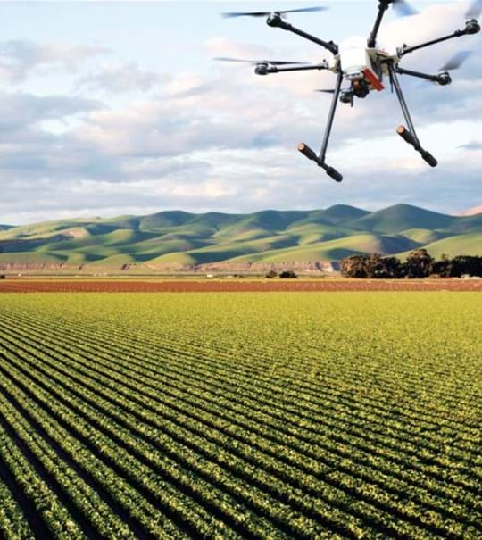
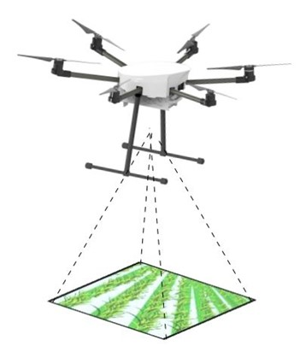
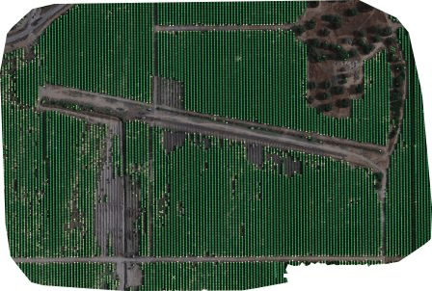
Introdução
Projeto de desenvolvimento de um sistema inteligente de extração de conhecimento de grandes volumes de dados, através da aplicação de técnicas de Inteligência Artificial e Data Science.
Os dados são obtidos por meio de técnicas de sensoriamento remoto combinado, através de drones, satélites e sensores no terreno.
O conhecimento gerado apoia as decisões dos agricultores no campo do planeamento e gestão da produção agrícola.

Slide 3
O QUE COMPLEMENTA ESTE PROJETO
Gestão de terreno
Reportar/Responder a problemas
Contagem de frutos

Slide 4
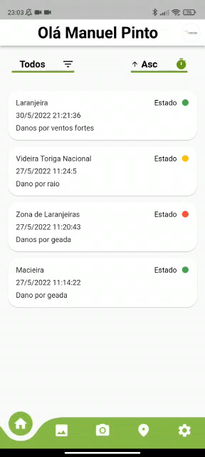

Autenticação
A autenticação pode ser realizada através de um QR Code fornecido pelo website.
Cada QR Code contem um token e pertence a um utilizador.
Possibilidade de registo/login com username e password

Slide 5
Feedback do agricultor
Resposta a um alerta
Reportar um alerta

Slide 6
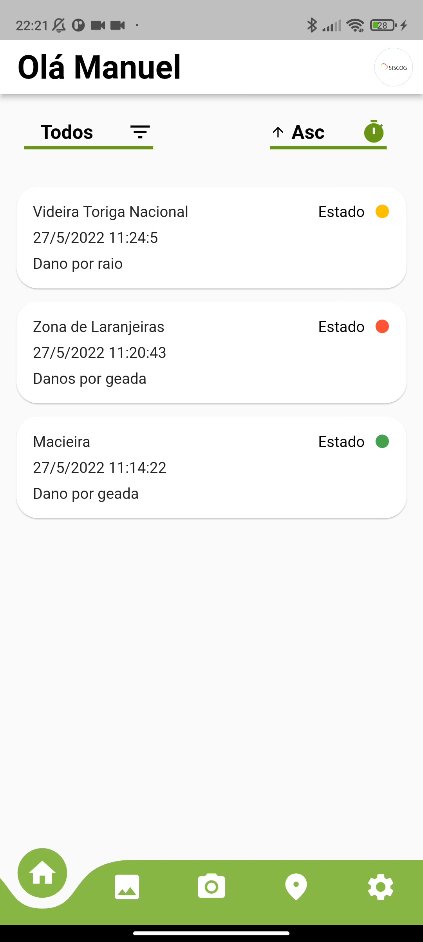
Responder a um Alerta
Lançamento de alertas com coordenadas no terreno
Ordenação de alertas por estado e data
Refresh da pagina quando é recebido um novo alerta
Visualizar caminho até ao alerta com a ajuda de um mapa (Online e Offline)
Responder ao alerta(Online e Offline)

Slide 7
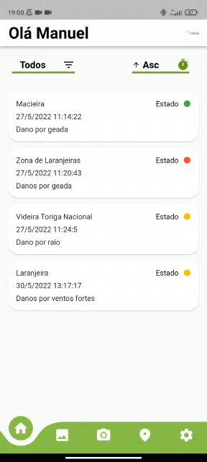
responder oNLINE
Mapa com as localizações do user e do alerta
Possibilidade de resposta só a 5 metros da localização do alerta
A resposta é constituída por uma descrição (pode ser escrita ou com microfone) e opcionalmente pode anexar uma ou mais fotos tiradas no local ou importadas da galeria

Slide 8
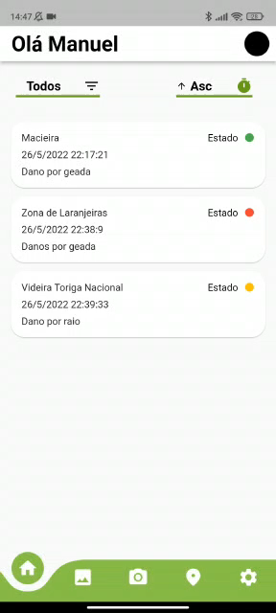
respoNDER offLINE
Ver caminho com a App google maps
Possibilidade de resposta só a 5 metros da localização do alerta
A resposta é constituída por uma descrição (só por escrito) e opcionalmente pode anexar uma ou mais fotos tiradas no local ou importadas da galeria
A resposta é guardada na base de dados do telemóvel e enviada quando a ligação a internet for restabelecida

Slide 9
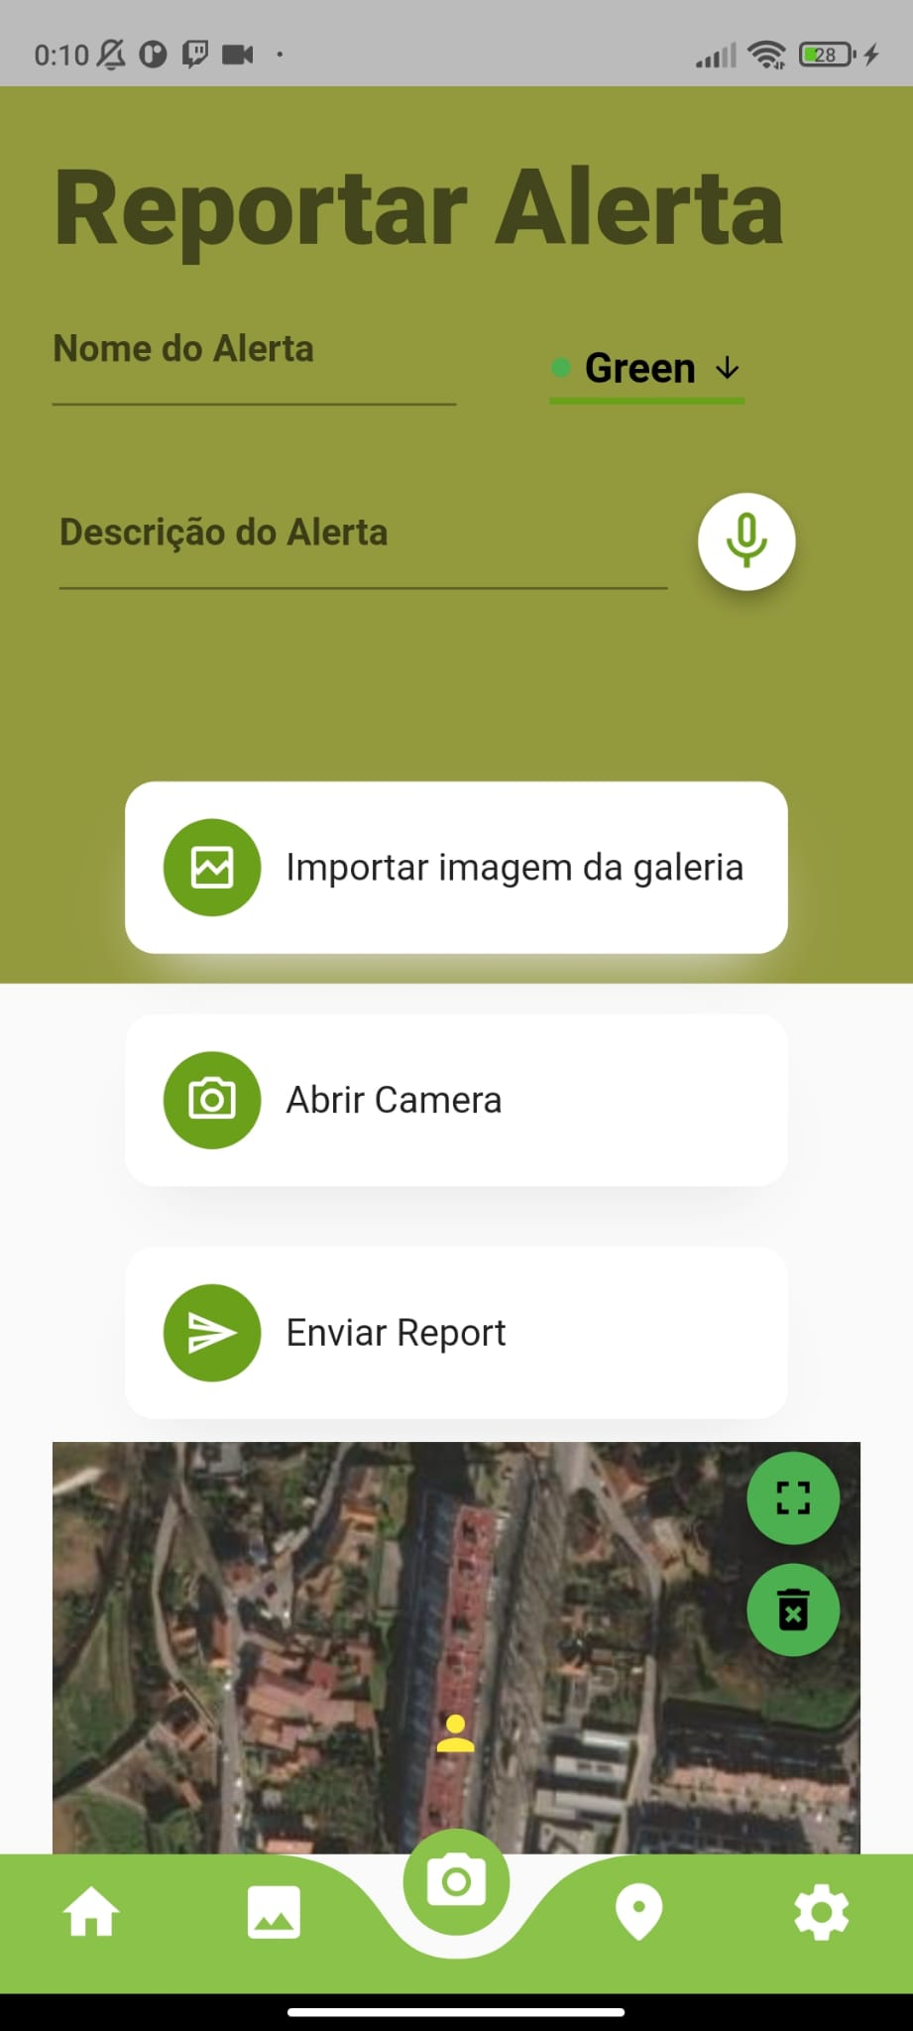
Reportar um Alerta
Identificação e reportar um problema encontrado no terreno com coordenadas associadas
Reportar um alerta(Online e Offline)

Slide 10
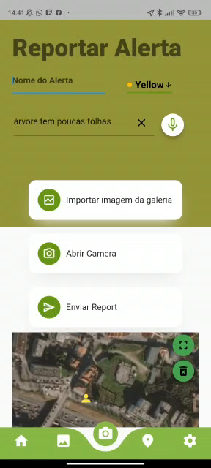
Reportar oNLINE
Preenchimento de um formulário com titulo, estado e descrição(possibilidade do uso do microfone) e opcionalmente escolher uma ou mais coordenadas num mapa, sendo que por default serão enviadas as coordenas do user

Slide 11
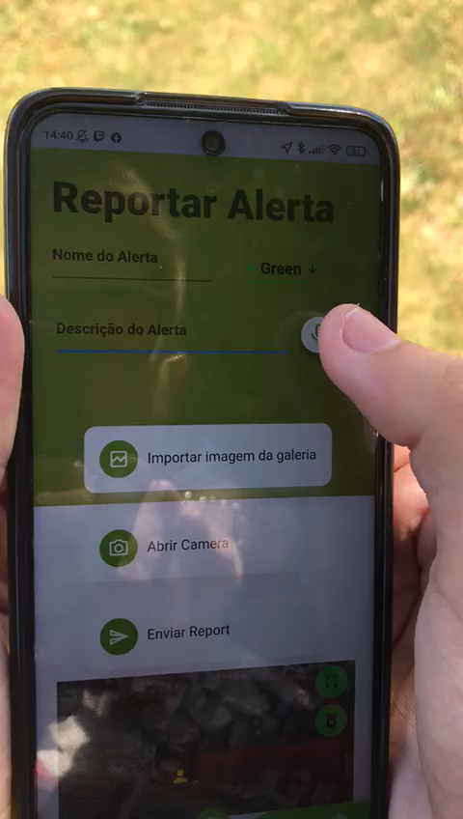
Reportar oNLINE
Preenchimento de um formulário com titulo, estado e descrição(possibilidade do uso do microfone) e opcionalmente escolher uma ou mais coordenadas num mapa, sendo que por default serão enviadas as coordenas do user

Slide 12
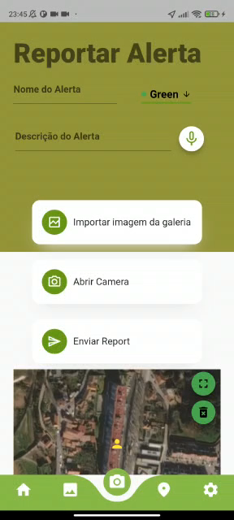
Reportar offLINE
Preenchimento de um formulário com titulo, descrição e estado
O report é guardado na base de dados do telemóvel e enviado quando a ligação a internet for restabelecida

Slide 13
Gestão de terreno

Slide 14
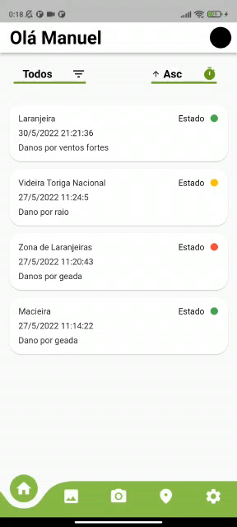
estatísticas
Visão geral do terreno
Visualização de estatísticas de diversas áreas do terreno
Atualizações em real time com ajuda de uma API
Possibilidade de uso Offline sem visão do mapa

Slide 15
Contagem de frutos

Slide 16
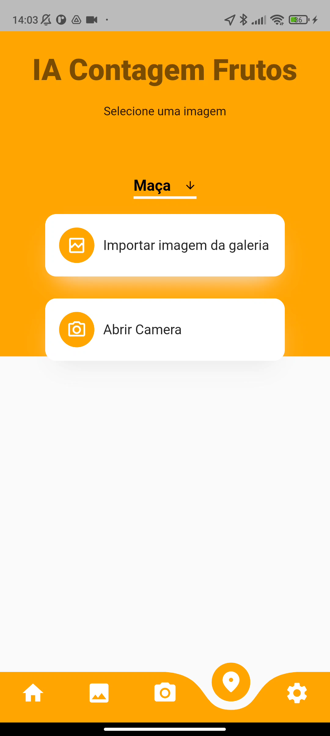
Algoritmo
Algoritmo de contagem de frutos numa imagem
Possibilidade de importar ou tirar uma foto com coordenadas associadas
Retorno da contagem final e imagem processada

Slide 17


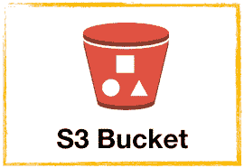

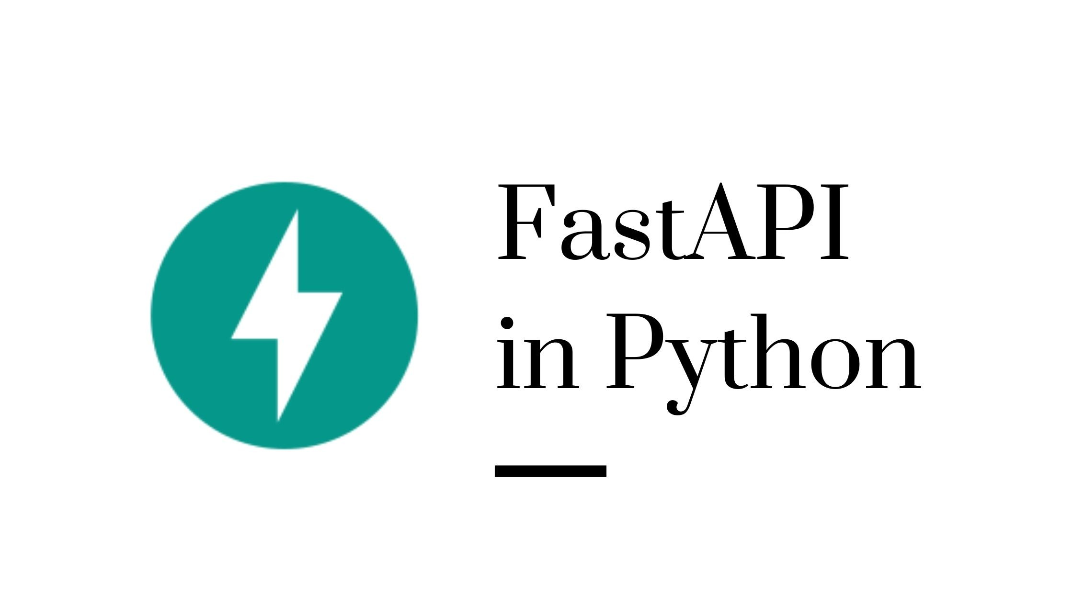



Tecnologias utilizadas

Slide 18
Conclusão
Concluindo, o projeto correu bastante bem pois conseguimos concluir todos os objetivos que nos foram propostos, esta app vem complementar o projeto desenvolvido pela SISCOG pois cria mais proximidade entre o agricultor e o sistema.
Melhorias:
Colocar a aplicação funcional no IOS
Usar deep learning para a contagem de frutos e possibilidade de contar outros tipos de frutos
Mapa/Speech to text Offline
Dificuldades:
Aprendizagem e adaptação a diversas tecnologias num curso espaço de tempo

Slide 19
AI4RealAg
Diogo Ferreira
Jorge Pereira
Rui Gonçalves
Tomás Oliveira
Orientadores:
Filipe Fonseca
Ivo Pereira

